Slide 1


МБУДО «Детская школа искусств № 1»
«Культурная помощь»

Slide 2
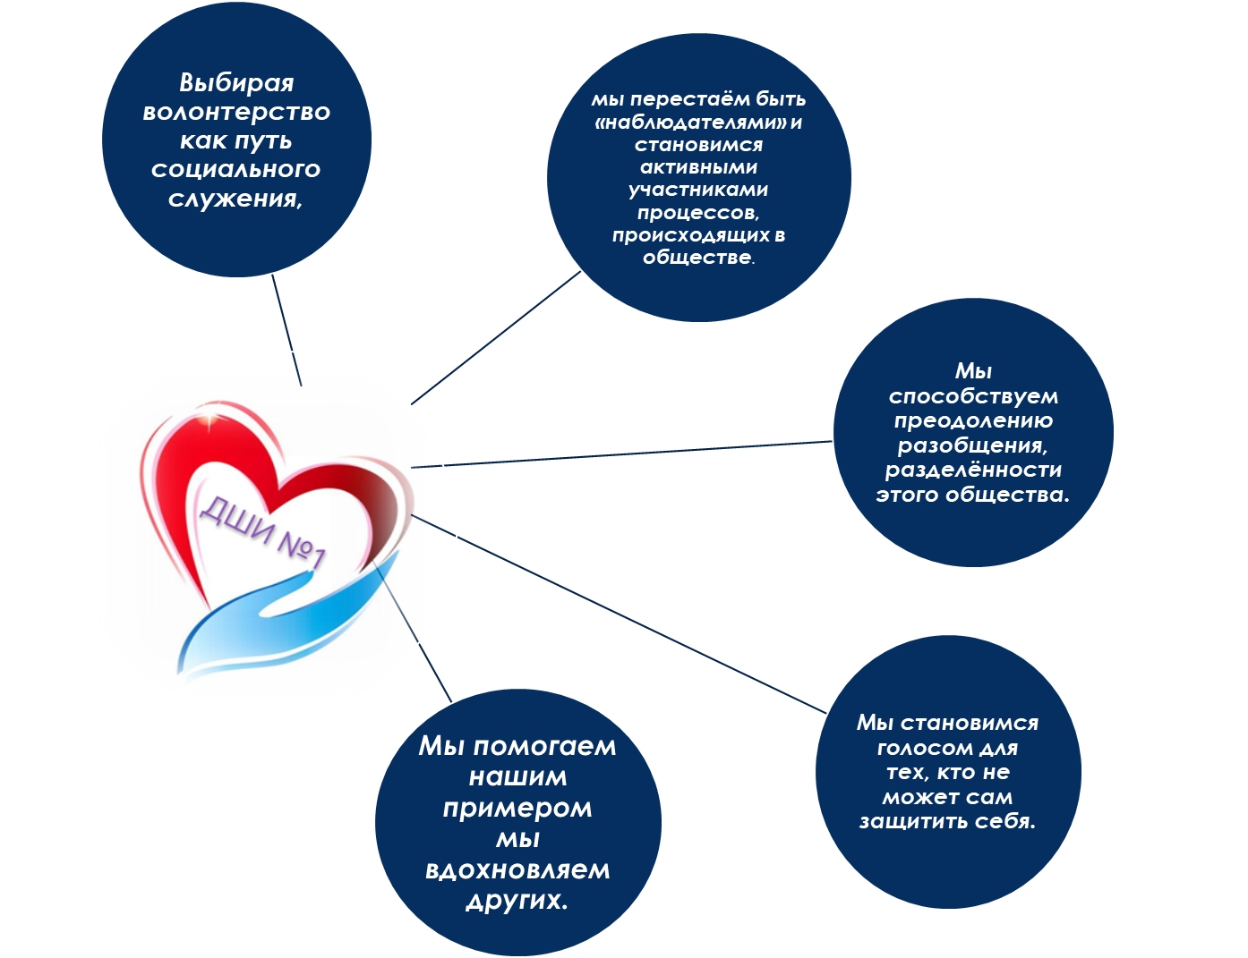

Slide 3

ВОЛОНТЕРСКИЙ ЦЕНТР
«Культурная помощь"
1. Косорукова Ольга Николаевна- руководитель волонтерского центра ДШИ №1;
2. Кричевская Наталья Юрьевна- заместитель руководителя волонтерского центра ДШИ №1, волонтер;
3. Лобанов Илья- волонтер;
4. Баранова Маргарита - волонтер;
5. Данелян Даниэль- волонтер;
6. Артемьева Анна- волонтер.
7. Косолапова Татьяна Юрьевна

Slide 4
Документация
ПОЛОЖЕНИЕ о волонтерском центре «Культурная помощь"
Сайт волонтеров ДШИ №1
Приказ "О создании волонтерского центра"
Контакты региональных координаторов
Концепция общественного движения
Список волонтеров

Slide 5

Волонтеры в сфере культуры занимаются организацией и проведением мероприятий, направленных на формирование культурной идентичности, сохранение и передачу культурного и исторического наследия.
Примеры их деятельности:
проведение экскурсий;
помощь в проведении крупных культурных мероприятий и фестивалей;
помощь в школьной библиотеке;
выступления в роли актёров, аниматоров.

Slide 6
Спасибо
за внимание

